Slide 1
情報リテラシーII
(第8回)
演習(8)
「ソートアルゴリズム(1)」
演習問題
情報・経営システム工学専攻
秋元 頼孝

Slide 2
Q１．
以下のプログラムは、ソートアルゴリズムの１つである「シェルソート」を行う関数「ShellSort()」の一部です。配布資料を参考にして、関数を完成させなさい。
Private Sub ShellSort()
Dim space As Integer = 0
While space < Data.Length - 1
space = 3 * space + 1
End While
While space > 1
space = space \ 3
End While
End Sub
この部分では、配布資料の通り、配列要素を飛ばす間隔「space」を、比較的効率の良いソートができる「A_{k+1}=3_{Ak}+1」の計算で求めています。
例えば配列長10なら、spaceは0→1→4→13と更新され、13と計算されます。
space>1である間、毎回、現在のspaceの値をもとに、新たなspaceの
値を計算、更新します。
例えば配列長10なら、最初のソートの際に設定されるspaceは
13 ÷ 3 = 4 と計算されます。
ここに入るプログラムを考えてください。

Slide 3
(ヒント)
シェルソートって、結局のところ、挿入ソートをspaceの間隔ずつ飛ばしながら
やっているだけですから・・・？
挿入ソートのプログラム
For i As Integer = 1 To Data.Length - 1
Dim temp As Integer = Data(i)
Dim j As Integer = i - 1
While Data(j) > temp
Data(j + 1) = Data(j)
j = j – 1
If j < 0 Then Exit While
End While
Data(j + 1) = temp
Next

Slide 4
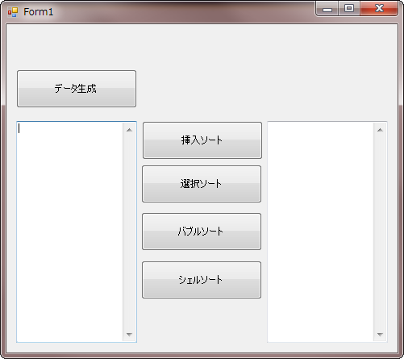
Q2.
「シェルソート」ボタンを押すと、Data()をシェルソートでソートして
結果をTextBox2に表示するプログラムを作成しなさい。
ボタンを追加

Slide 5
Q3.
以下のBenchmark()は、授業で作成した４種類のソートアルゴリズムの処理速度を比較し、結果を出力する関数です。この関数をプログラムにそのままコピーしなさい。
'簡易ベンチマーク ４種類のソートアルゴリズムをrepeatNum回試行した際の平均所要時間を計算し、Objに結果をテキスト出力する
'引数：： numOfData：Data()の配列長、repeatNum：繰り返し回数、 Obj：結果を出力する先のTextBox
Private Sub Benchmark(ByVal numOfData As Integer, ByVal repeatNum As Integer, ByVal Obj As TextBox)
Dim i As Integer
Dim startTime(repeatNum) As DateTime '開始時刻の記録
Dim endTime(repeatNum) As DateTime '終了時刻の記録
Dim totalTime(4) As Double '各アルゴリズムの合計所要時間
For i = 1 To repeatNum
GenerateData(numOfData)
saveData()
startTime(i) = DateTime.Now
InsertionSort()
endTime(i) = DateTime.Now
totalTime(1) += endTime(i).Subtract(startTime(i)).TotalMilliseconds '２つの時刻の間隔の計算
loadData()
startTime(i) = DateTime.Now
SelectionSort()
endTime(i) = DateTime.Now
totalTime(2) += endTime(i).Subtract(startTime(i)).TotalMilliseconds
loadData()
startTime(i) = DateTime.Now
BubbleSort()
endTime(i) = DateTime.Now
totalTime(3) += endTime(i).Subtract(startTime(i)).TotalMilliseconds
loadData()
startTime(i) = DateTime.Now
ShellSort()
endTime(i) = DateTime.Now
totalTime(4) += endTime(i).Subtract(startTime(i)).TotalMilliseconds
Next
Obj.Text &= vbCrLf & "Num of Data:" & (Data.Length - 1)
Obj.Text &= vbCrLf & "Num of Repetition:" & repeatNum
Obj.Text &= vbCrLf & "------"
Obj.Text &= vbCrLf & "InsertionSort:" & (totalTime(1) / repeatNum)
Obj.Text &= vbCrLf & "SelectionSort:" & (totalTime(2) / repeatNum)
Obj.Text &= vbCrLf & "BubbleSort:" & (totalTime(3) / repeatNum)
Obj.Text &= vbCrLf & "ShellSort:" & (totalTime(4) / repeatNum) & vbCrLf
End Sub

Slide 6
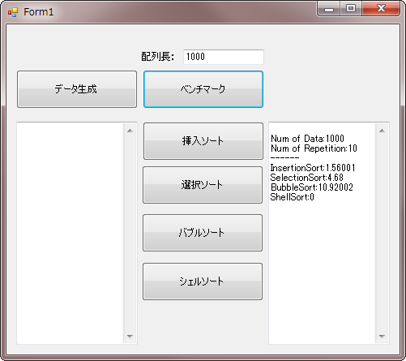
Q4.
「ベンチマーク」ボタンをクリックすると次のようにベンチマークを実行するプログラムを書きなさい。
下図の通りに、まず配列長（データの数）を入力するTextBox3、
ベンチマークを実行するButton6を追加すること。
Sub ベンチマーク_click(sender As System.Object, e As System.EventArgs) Handles Button6_Click
Dim numOfData As Integer = TextBox3.Text
Benchmark(numOfData, 10, TextBox2)
End Sub
この通りに書くこと。
４種類のソートを10回ずつ試行し、
結果（かかった時間の平均）を
TextBox2に出力する。

Slide 7
Q5.
配列長が 1000, 5000, 10000, 20000 の場合について、各ソートアルゴリズムがソートにかかった時間（平均値）をまとめた下の表を埋めなさい。
結果から考察し、気付いたことを２点以上説明してください。
配列長 (データ数) |  | 1000 | 5000 | 10000 | 20000
10回繰り返し試行した場合の各ソートアルゴリズムの所要時間の平均値 (単位：msec) | 挿入ソートの場合 | 1.56 | 24.96 | 101.4 | 402.48
 | 選択ソートの場合 | 1.56 | 31.2 | 126.36 | 503.88
 | バブルソートの場合 | 4.68 | 159.12 | 638.04 | 2558.4
 | シェルソートの場合 | 0 | 0 | 1.56 | 1.56

